Slide 1
HUKUKA GİRİŞ
1. DERS

Slide 2
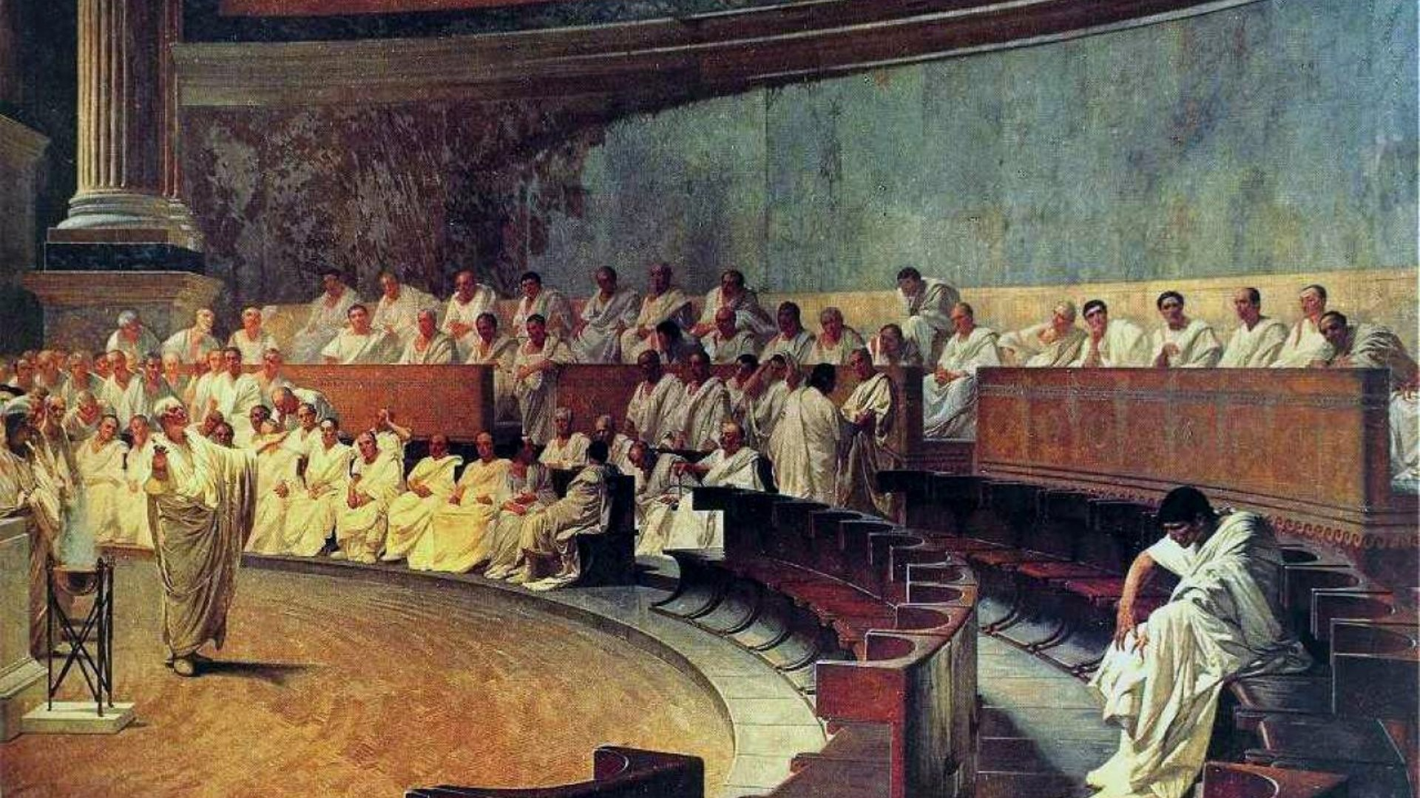
justitia est fundamentum regnorum

Slide 3
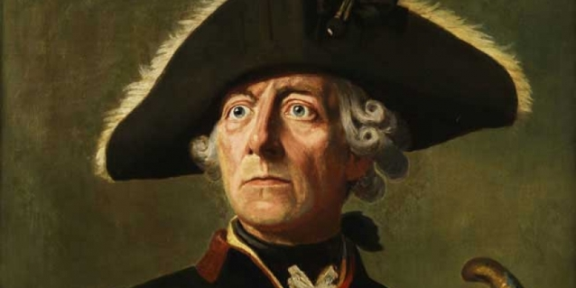

Slide 4
II. Frederick oldukça ilginç bir insanmış. Hatta öyle ilginçmiş ki daha tahta gelmeden önce babası I. Frederick’in tepkisini fazlasıyla çekmeyi başarmış. Çünkü II. Frederick, şimdiye kadarki kralların aksine sporla ilgilenmeyen, avdan ve askerlikten hoşlanmayan bir insanmış. Üstüne bir de yakın arkadaşı olan Bach’tan flüt dersleri alması sarayda alay konusu olmasına ve babasının bir gün sinirlenip II. Frederick’in üzerine yürüyüp öfkeyle kılıcını çekmesine sebep olmuş.
1740 yılında babasının ölümü üzerine Alman tahtına oturan II. Friedrich' in ilk icraatlarından biri ülkede işkenceyi yasaklamak olmuş. Düşünce özgürlüğünün önemini dile getiren 28 yaşındaki kral, basın üzerindeki sansürü de kaldırmış. Almanya'yı Almanya yapan "Büyük Friedrich" olarak tarihe geçecek olan Avrupa'nın bu en aydın kralı, hastalığa yol açtığına inanılan patatesi yemeyen halkının bu inancını kırarak, onlara patates yemeyi öğretmiş. Bu nedenle, günümüzde de II. Friedrich' in mezarını ziyaret eden Almanlar, çiçek demeti yerine, yanlarında getirdikleri patatesleri kralın mezarına bırakırlar.

Slide 6
Kral Frederic bir tepede gördüğü muhteşem manzaralı bir alanı saray yapmak için kendisine ister. Fakat orada bir değirmen vardır. Eski bir değirmen. Kralın askerleri hemen değirmenciye bu durumu bildirirler. Değirmenci :
– Satılık değildir. der
Satmamakta ısrarlıdır. Değirmenci benim satılık malım yok der inatçı ve aksidir. Askerleri kovalar. Kral yanına çağırtır.
Kral Frederic :
– Galiba askerlerim doğru aktaramamışlar. Ben bulunduğunuz alana saray yaptırmak istiyorum. Kaç paradır değeri?
Değirmenci:
– Ben değirmenimi satmıyorum. Burası bana babamdan hatıra. babama da dedemden hatıra. Bahçesinde ikisinin de mezarı var. ben de öldüğümde oğluma bırakacağım.
Etraftaki askerler tedirgin bir şekilde değirmencinin kafayı yediğini düşünür. Korku dolu salonun içinde korkusuz tek kişi değirmenci olsa gerek. Kralı bu tavrıyla daha da sinirlendirmiştir.

Slide 7
Kral Frederic:
– Delirdin mi sen. sana vereceğim parayla onun gibi yüzlerce değirmen yaptırırsın!
Değirmenci:
– Siz de ülkenin her yerine yüzlerce saray yaptırabilirsiniz.
Kral Frederic :
– Be adam senin karşında koskoca kral var.! Bana karşı mı geliyorsun. Öyleyse zorla alırım!
Değirmenci:
-Hayır Alamazsınız!
Kral aldığı cevapla şaşkınlığını koruyamaz. Ne olduğunu anlamaya çalışırken Değirmenci devam eder:
“Alamazsınız Çünkü Berlin’de Hakimler Var!”

Slide 8
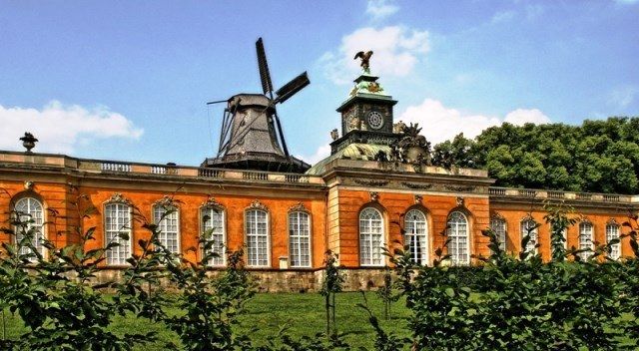
Değirmencinin bu sözü Kralın çok hoşuna gider. Adalete hakimlere olan güveni anlar bu sözde. öyle ki Kral da olsa adalet var bu ülkede diye düşünüldüğünü görmek onu mutlu eder.
Sonuç olarak Değirmen yerinde kalmış hemen yanına sarayı yaptırmıştır.

Slide 9
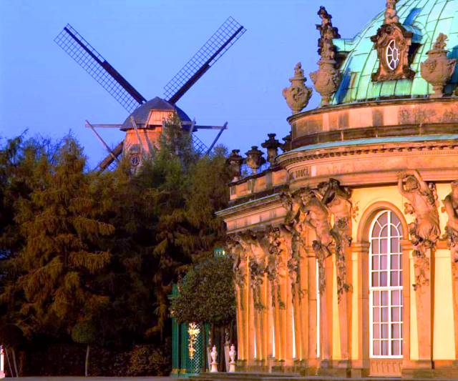
Potsdam'da Sansosi Sarayı. Saray ve değirmen yan yana. Adalet, bir kral ile bir değirmenciyi komşu yapmayı başarmıştır Almanya’da… Sabahları II. Frederick arka bahçeye çıktığında değirmenci sesleniyor; - Kralım , ekmek yaptım göndereyim mi? II. Frederick diyor ki; - Adalet her sabah bana, sıcak bir ekmek kokusuyla gelirdi.

Slide 10
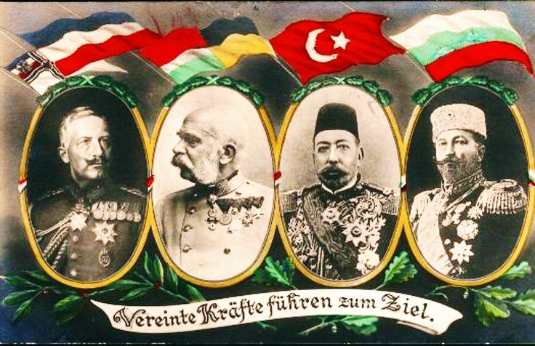
Türk – Alman ittifakını gösteren bir kartpostal

Slide 11
31 Aralık 1917. Berlin'de bir otelde yılbaşı kutlamaları yapılacak, Osmanlı İmparatorluk heyeti var orada. Aralarından genç bir subay bu öyküyü anlatıyor ve:
«Haydi, Potsdam çok yakın! Gidip adaletin simgesi olan o değirmen ve sarayı yan yana görelim.»
…Kimse gelmiyor ve o öyküyü anlatan genç subay tek başına kalkıp gidiyor. Herkes yılbaşı kutlarken o gidip adaletin simgesini izliyor uzun uzun…

Slide 12
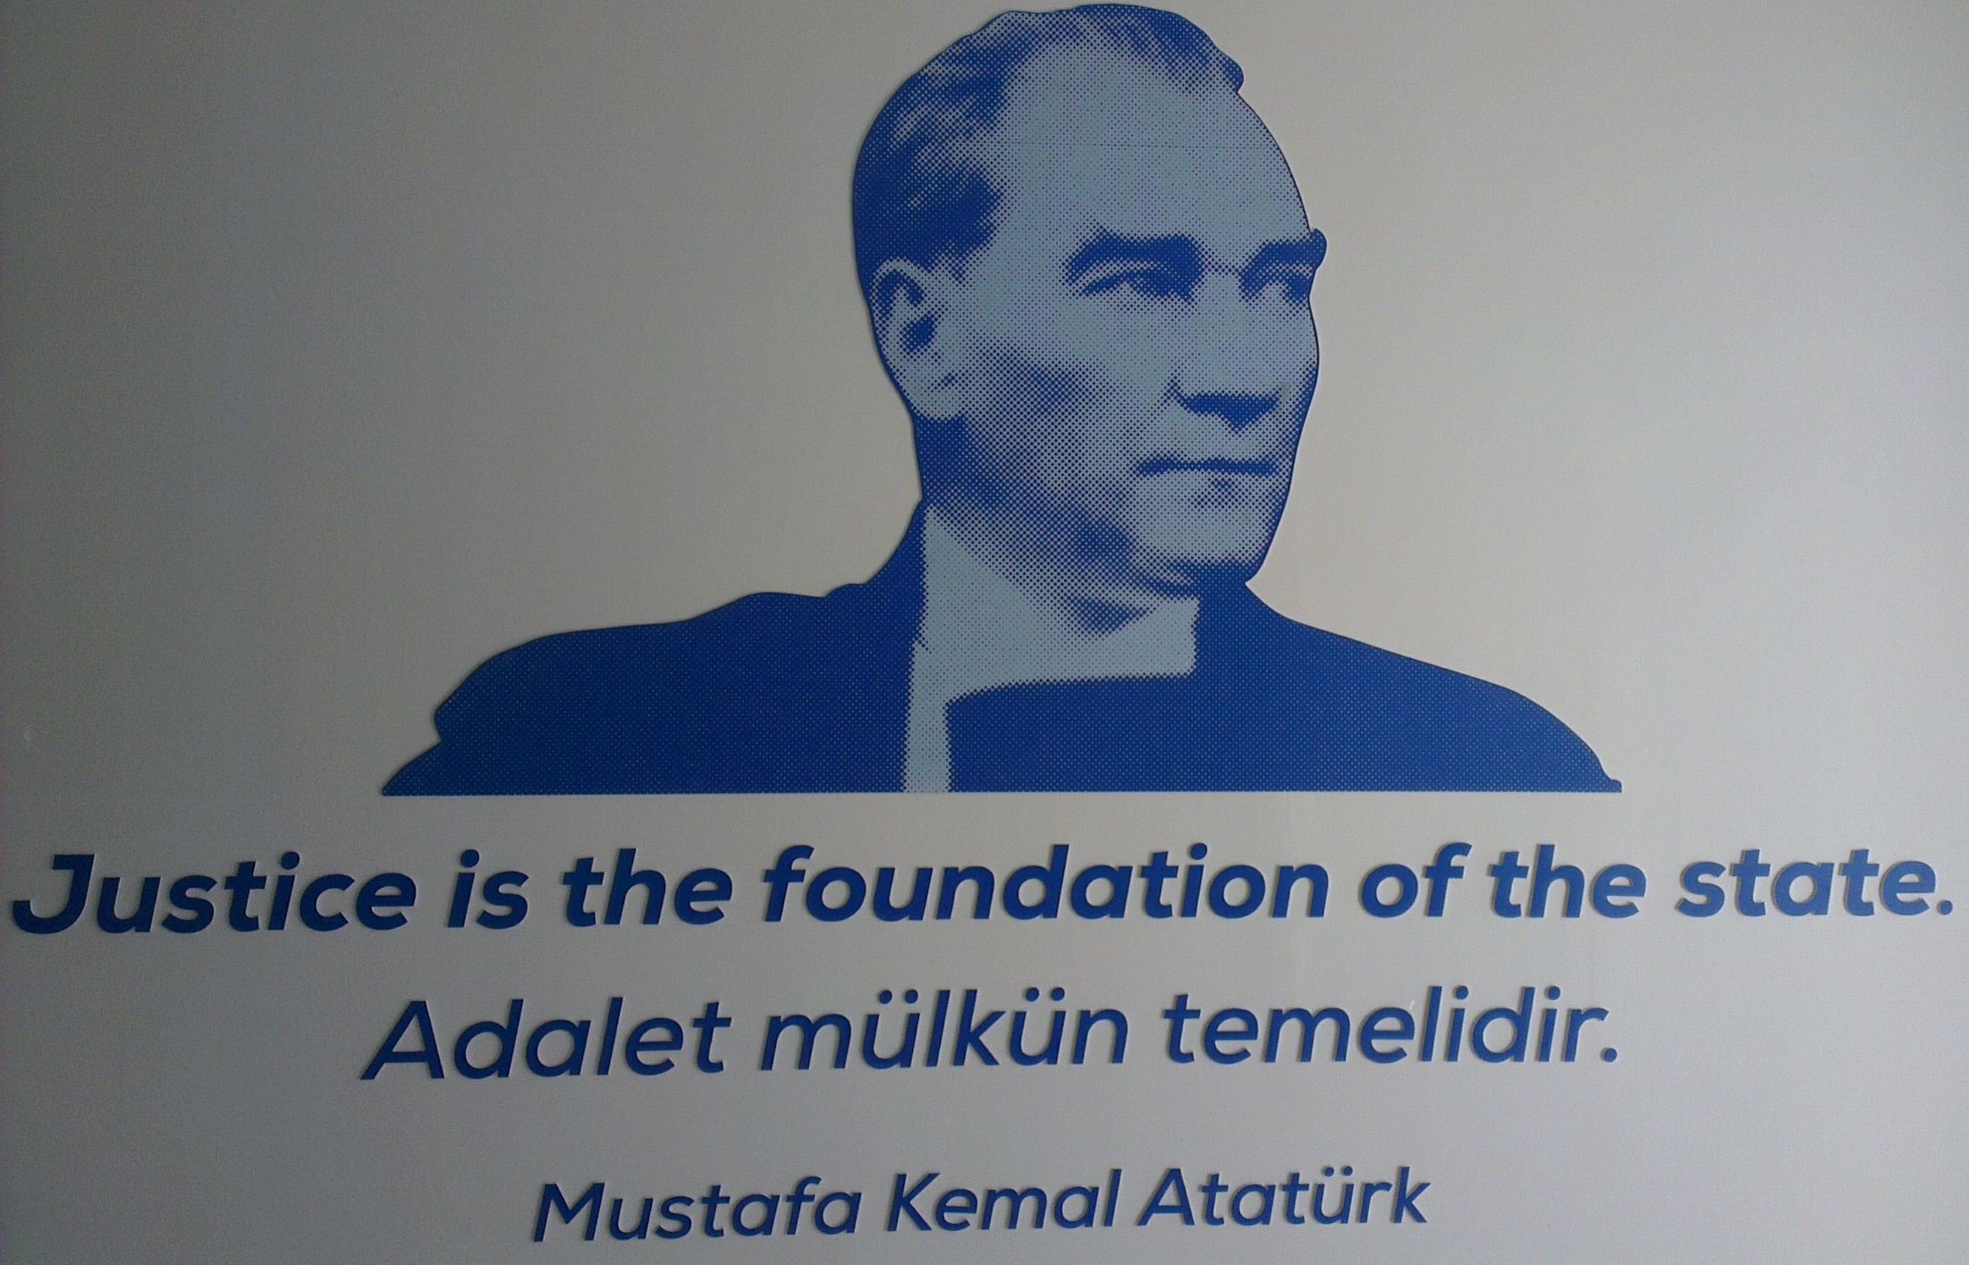

Slide 13
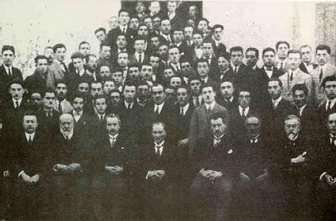
«Cumhuriyetin yaptırımı olacak bu büyük kurumun açılışında duyduğum mutluluğu hiçbir girişimde duymadım ve bunu açığa vurmakla ve belirtmekle hoşnudum.»
Ankara Hukuk Mektebi Açılışı, 5 Kasım 1925

Slide 14
HUKUKUN ANLAMI VE KONUSU
Aristo: “İnsan sosyal bir hayvandır.”
Hukuk kuralları, toplum içindeki insan davranışlarının nasıl olup olmayacağı konusunda “emir” ve “yasaklar” içerir.
Bu kurallara uygun düşmeyen davranış ve fiiller toplumun düzen ve güvenini bozduğu için –eylemin derecesine göre ve yine hukuk kurallarına uygun olarak- bir takım tepkilerle karşılanır: yaptırım veya müeyyide

Slide 15
Cezai/ Hukuki Yaptırım
Suç işlenmesi- Cezai Yaptırım
Tazminat- Hukuki Yaptırım
*Yaptırımların çeşidi ve uygulanışı kanun koyucu tarafından düzenlenir.

Slide 16
TOPLUMU DÜZENLEYEN KURALLAR
1- Hukuk kuralları
2- Ahlak kuralları
3- Görgü kuralları
4- Din kuralları
* Bunların ortak özellikleri hepsinin de insan davranışlarını düzenlemek ve yönlendirmek amacı.
* Din, ahlak ve görgü kurallarını hukuk kurallarından ayıran en önemli fark bunlara uyulmaması halinde maddi bir yaptırımının olmamasıdır.

Slide 17
1.HUKUK KURALLARI
“Hukuk Devleti İlkesi”
Hukuk kurallarını koyan ve uygulayan devletin bizzat kendisi de koyduğu kurallara uymalı ve bunlara bağlı kalmalıdır.
Sadece bireyler değil, devletin yetkili organları da kurallara uymalıdır.

Slide 18
Hukuk Kurallarının Amaçları
-Hukuk toplumda barışı sağlar.
-Hukuk toplumda güveni sağlar.
-Hukuk toplumda eşitliği sağlar.
-Hukuk toplumda özgürlüğü sağlar.

Slide 19
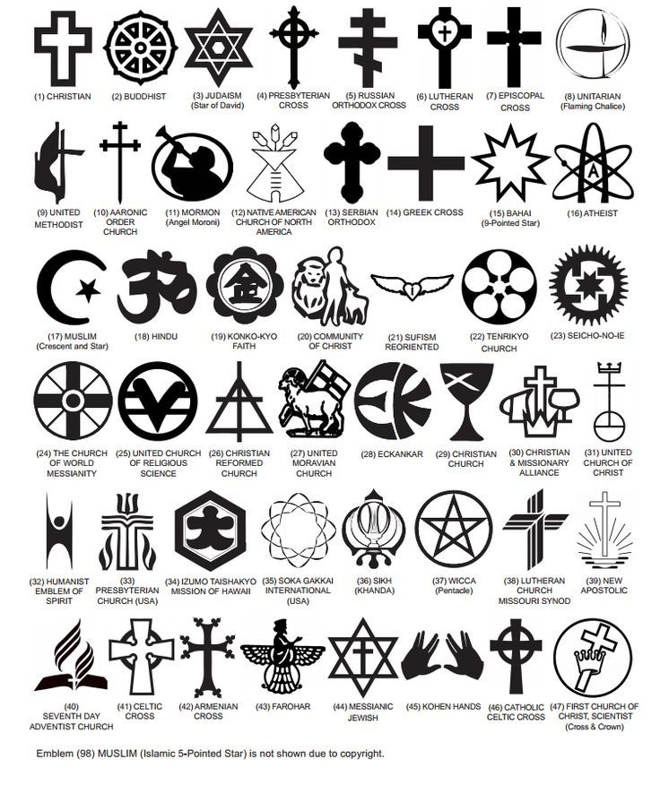
2. DİN KURALLARI
Din kurallarının dünyada herhangi bir müeyyidesi yoktur. Diğer bir ifade ile, insanları bunlara uygun hareket edilmesini devlet zoru ile mecbur tutmak olanaksızdır.

Slide 20
3.AHLAK KURALLARI
Ahlak kuralları, insanların hem kendilerine hem de başkalarına karşı ödevlerini gösteren, insanın ve toplumun vicdanına dayanan hayır, yardım ve iyilik duygularından oluşur.
İkiye ayrılır.
İnsanların kendi vicdanında yer alan hayır ve iyilik duygularına göre davranması; yani insanın bizzat ve sadece kendisine karşı yapmakla yükümlü olduğu davranışlara “sübjektif veya kişisel ahlak” (yalan söylememe, dürüst olma)

Slide 21
AHLAK KURALLARI
İnsanın toplumun müşterek vicdanında oluşan hayır ve iyilik kurallarına göre davranması ise, “objektif veya toplumsal ahlak” kuralları olarak nitelendirilir.
Başkalarına zarar vermeme, verdiği sözü yerine getirme, buna örnektir.

Slide 22
4.GÖRGÜ KURALLARI
Görgü kuralları, insanların uzun bir süre birlikte yaşamaları sonucu, hayatı daha kolay ve saygın bir şekilde sürdürmek amacıyla ortaya çıkmışlardır.
Bu kuralların kaynağı toplumdur ve belli bir davranış biçiminin sık sık ve sürekli tekrarlanmasıyla oluşurlar. ( bayramda ziyaret, toplu taşımada yaşlılara yer verme vs.)

Slide 23
HUKUK KURALLARI İLE DİĞER TOPLUMSAL KURALLARIN KARŞILAŞTIRILMASI
1)Hukuk kuralları ile diğer kuralların kaynakları farklıdır. Hukuk kurallarının kaynağı insan iradesi, dini kuralların kaynağı Allah’ın iradesi, ahlak ve görgü kurallarının kaynağı toplumdur.
2)Hukuk kuralları dünyevi, din kurallarının bir kısmı dünyevi bir kısmı uhrevidir.
3)Hukuk kurallarının müeyyidesi daima maddidir. Diğer kuralların müeyyidesi ise manevidir.

Slide 24
Bu kuralların hepsi toplumda barışı, güveni, huzuru ve düzeni sağlayan ve toplumun daha sağlıklı gelişmesini amaç edinen, insanların daha mutlu yaşamalarını hedef edinen yüksek değerlere yöneliktir.
Kanun koyucu bir hukuk kuralını koyarken, o toplumda geçerli olan ahlaki değer ve yargıları da dikkate alır. Nitekim BK’da konusu ahlaka aykırı olan sözleşmelerin geçersiz olduğu hükme bağlanmıştır.

Slide 25
HUKUK KAVRAMI VE UNSURLARI
HUKUKUN TANIMI
Hukuk dinamik bir yapıya sahiptir. O toplumdaki ekonomik, sosyolojik, dini, ahlaki, biyolojik ve hatta teknik gelişmelere bağlı olarak ortaya çıkar.
Hukuk, toplum hayatını düzenleyen ve devlet müeyyidesi ile güçlendirilmiş kuralların bütünüdür.

Slide 26
HUKUKUN UNSURLARI
OLAY
Hukuk kurallarının uygulama olanağı bulabilmesi için, insanların fiil ve davranışlarıyla veya tabiat gücünün etkisiyle meydana gelen bir olayın veya işlemin varlığı gerekir.

Slide 27
HUKUKUN UNSURLARI
B. DÜZENLEME
-Toplum halinde yaşamakta olan kişiler arasındaki ilişkileri veya toplumla toplumlararası ilişkileri düzenlemek hukukun görevidir.
-Burada hukuki bir olayı gerçekleştiren davranışa olumlu veya olumsuz bir emir verme söz konusudur.

Slide 28
HUKUKUN UNSURLARI
C. YÜKÜMLÜLÜK
Hukuk kuralının bir diğer unsuru da, hukuki olayı meydana getiren ya da işlemi yapan kişiye bu nedenle ortaya çıkan yükümlülüğü yerine getirmesini gösterir. ( BK 49 zararı giderme yükümlülüğü)

Slide 29
HUKUKUN UNSURLARI
D. MÜEYYİDE (YAPTIRIM)
-“devlet gücü ile desteklenmiş” kurallar.
-Müeyyide, kuralın ihlaline tepki olarak gösterilen bir “ cebir işlemidir”.
-Müeyyide, bir hukuk kuralının koyduğu emir ve yasakların ihlali halinde karşılaşılan tepki olarak tanımlanabilir.
-Özel hukuk alanında müeyyide –hukuki müeyyide: tazminat, geçersizlik
- Ceza Hukuku alanında müeyyide –cezai müeyyide: hapis ve para cezaları

Slide 30
Yaptırımın Türleri
Ceza
Ceza Hukukundaki bir düzenlemeyi ihlal eden ve suç işleyen kimselere cezai müeyyideler uygulanır.
Çağdaş ceza anlayışı, suçluya zarar vererek ona acı ve ıstırap vermek değil, onun yeniden topluma kazandırılmasını amaç edinmektir.

Slide 31
Cezai yaptırım, suçun türüne ve ağırlığına göre değişmektedir.
Hapis cezaları
Adli para cezası
Güvenlik tedbirleri
Hapis cezaları, ağırlaştırılmış müebbet hapis, müebbet hapis, süreli hapis gibi türlere ayrılmaktadır.
Güvenlik tedbirleri ise, belli bir haktan yoksun bırakılma, eşyanın müsaderesi, çocuklara özgü güvenlik tedbirleri, akıl hastalarına özgü güvelik tedbirleri, denetimli serbestlik ve tüzel kişiler hakkında güvenlik tedbirleri gibi türleri vardır.

Slide 32
Yaptırımın Türleri
2. Cebri İcra
Özel hukuk alanındaki borç ilişkisinden doğan yükümlülüklerini yerine getirmeyen kişilere karşı devlet veya yetkili makamlar tarafından borcun zorla yerine getirilmesini sağlayan müeyyidedir.

Slide 33
Yaptırımın Türleri
3. Tazminat
Hukuka aykırı bir davranış sonucunda bir başkasına zarar veren kişi tazmin ile yükümlüdür.
Tazminat müeyyidesinin amacı, hukuk kuralına aykırı davranış sonucunda meydana gelen zararın ortadan kaldırılmasıdır.
Tazminat zarar görenin zenginleşmesini sağlayan bir hukuki araç değil, aksine sadece onun uğradığı zararın karşılanmasını amaç edinen bir müeyyidedir.

Slide 34
Zarar maddi ve manevi nitelikte olabilir.
Maddi zarar, kişilerin malvarlıklarındaki bir eksilmeyi ifade eder.
Manevi zarar, kişinin kişiliğine bağlı haklarının (adı, şeref ve haysiyeti, özel hayatı, aile hayatı vb.) ihlali halinde söz konusu olur.

Slide 35
Yaptırımın Türleri
4. İşlemin Geçersiz Olması
Hukuki işlemlerin geçerli olabilmesi için, hukukun öngördüğü şekilde yapılmış olması gerekir.
Geçersizlik yaptırımının, yokluk, butlan ve iptal edilebilirlik şeklinde türleri vardır.

Slide 36
Yokluk
Yokluk bir hukuki işlemin öngördüğü kurucu unsurlardan en az birine uyulmaması durumunda, o işlemin meydana gelmemiş sayılmasıdır.

Slide 37
ii. Butlan
Butlan, bir hukuki işlemin baştan hukuki sonuç doğurmaması veya sonradan da geçerli kılınamamasıdır. Butlanda bir hukuki işlemde yasanın öngördüğü kurucu unsurlar bulunmakla beraber, yasanın emredici hükümlerine aykırı olması söz konusudur.
Yoklukla butlan arasındaki fark, yoklukta hukuki işlem hiç doğmamış, meydana gelmemiş sayılır. Butlanda ise, işlem doğmuş olmakla birlikte geçersizdir.

Slide 38
iii. İşlemin İptali
Yapılan işlemin iptal edilmesi, hem özel hukuk hem de idare hukukunda öngörülen bir müeyyidedir.
İdare hukukunda, hukuk kurallarına aykırı olarak yapılan idari işlemler veya idari kararlar, idare mahkemesi tarafından iptal edilir.

Slide 39
Genel olarak özel hukuk alanındaki bir işlemin iptali halleri:
1. Medeni hukukta, fiil ehliyetinden yoksun bir baba veya anne tüm malvarlığını bir çocuğa veya üçüncü bir kişiye bağışlasa, diğer mirasçılar yapılan bu tasarrufun ehliyetsizlik nedeniyle, mahkemeden iptalini dava edebilirler.
2. Borçlar hukukunda, hata, hile veya tehditle yapılan işlemlerin iptalinin dava edilebileceği öngörülmüştür.
3. TTK M. 381 hükmü uyarınca da, kanuna, esas sözleşmeye veya doğruluk ve sadakat kurallarına aykırı Anonim Şirket genel kurul kararlarının iptali dava edilebilir. İptal müeyyidesi, özel hukukun diğer dallarında da yer almaktadır.

Slide 40
HUKUKUN KAYNAKLARI
MEDENİ Kanun Md.1 :
“Kanun, sözüyle ve özüyle değindiği bütün konularda uygulanır.
Kanunda uygulanabilir bir hüküm yoksa, hakim örf ve adet hukukuna göre, bu da yoksa kendisi kanun koyucu olsaydı nasıl bir hüküm koyacak idiyse ona göre karar verir.
Hakim kararını verirken Bilimsel ve yargısal görüşlerden yararlanır.”
Medeni kanunun ilk maddesi dikkate alındığında , hukukun kaynaklarını “asli” ve “yardımcı “kaynaklar olmak üzere ayırabiliriz.

Slide 41
Hukukun Kaynakları
Asli Kaynaklar
Yardımcı Kaynaklar
Yazılı Kaynaklar
Mahkeme Kararları (İçtihatlar)
Yazısız Kaynaklar
(Örf-Adet Kuralları)
Bilimsel Görüşler (Doktrin)

Slide 42
Yazılı Kaynaklar
Anayasa
Temel Hak ve Hürriyetlere İlişkin Uluslararası Anlaşmalar
Kanunlar---> OHAL CBK
Uluslararası Antlaşmalar
Cumhurbaşkanlığı Kararnameleri
Yönetmelikler

Slide 43
Anayasa
Devletin temel siyasi yapısını, şeklini, dayandığı temel ilkeleri, vatandaşların temel hak ve özgürlüklerini, devlet organlarını; organların görevlerini, yetkilerini ve birbirleriyle olan ilişkilerini düzenleyen, en soyut ve en genel kuralları içeren yazılı kanuna
“ANAYASA” denir.

Slide 44
1982 tarihli Anayasa’mız
Madde: Türkiye Devleti’ nin yönetim şekli Cumhuriyettir.
2. Madde: Türkiye Cumhuriyeti, toplumun huzuru, milli dayanışma ve adalet anlayışı içinde, insan haklarına saygılı, Atatürk milliyetçiliğine bağlı… demokratik, laik ve sosyal bir hukuk devletidir.
3. Madde: Türkiye Devleti, ülkesi ve milletiyle bölünmez bir bütündür. Dili Türkçedir.
Bayrağı, şekli kanununda belirtilen, beyaz ay yıldızlı al bayraktır.
Millî marşı "İstiklal Marşı"dır.
Başkenti Ankara'dır.
4. Madde: Anayasanın 1 inci maddesindeki Devletin şeklinin Cumhuriyet olduğu hakkındaki hüküm ile, 2 nci maddesindeki Cumhuriyetin nitelikleri ve 3 üncü maddesi hükümleri değiştirilemez ve değiştirilmesi teklif edilemez.

Slide 45
1982 tarihli Anayasamızda, zamanın ihtiyaçlarına göre farklı yıllarda birçok kez değişiklik yapılmıştır.
En son değişiklik 16 Nisan 2017 tarihinde gerçekleşmiştir.
11.02.2017 tarihli Resmi Gazete (R.G)’ de yayımlanan 6771 sayılı Türkiye Cumhuriyeti Anayasasında Değişiklik Yapılmasına Dair Kanun, 16 Nisan 2017 tarihinde gerçekleştirilen referandumda halkoyuna sunularak kabul edilmiştir.

Slide 46
Kanunlar
Kanun, Anayasanın öngördüğü yetkili organlar tarafından belirtilen usul ve biçimde kabul edilerek yürürlüğe konulan yazılı, genel ve sürekli nitelikteki hukuk kurallarıdır.
Ülkemizde kanun koymaya, değiştirmeye ve kaldırmaya yetkili organ Türkiye Büyük Millet Meclisi’dir ve bu yetki başka bir makama devredilemez.

Slide 47
OLAĞANÜSTÜ HAL CUMHURBAŞKANLIĞI KARARNAMESİ ( OHAL-CBK)
Anayasanın 119/6–7 maddesinde gerçekleştirilen değişikliğe göre; “Olağanüstü hallerde Cumhurbaşkanı, olağanüstü halin gerekli kıldığı konularda, 104 uncu maddenin on yedinci fıkrasının ikinci cümlesinde belirtilen sınırlamalara tabi olmaksızın Cumhurbaşkanlığı kararnamesi çıkarabilir”.
Kaldırılan khkların yerine getirilmiştir.
Ohal döneminde çıkarrtılan khk yerine cbk getirilmiştir.
Olağan dönemde kanun gücüde olmayan cbk, ohal dönemlerinde kanun gücünde norm olarak belirlenmiş ,
Anayasa mahkemesi denetimi dışında bırakılmış

Slide 48
Temel Hak ve Hürriyetlere İlişkin Uluslararası Antlaşmalar
Uluslararası Antlaşma: Devletlerarasında bir hukuki ilişki doğurmak, mevcut bir ilişkiyi değiştirmek veya ortadan kaldırmak üzere, karşılıklı irade beyanlarının uyuşmasıyla yapılan bir hukuki işlemdir.

Slide 49
Niteliği
Usulüne göre yürürlüğe konulmuş u.arası analaşmalar kanun hükmündedir. Uluslararası anlaşmaları kanunlardan ayıran temel farklılıklar şunlardır:
Uluslararası anlaşmalar hakkında anayasaya aykırılık iddiası ile Anayasa Mahkemesine başvurulmaz.
Usulüne göre yürürlüğe konulmuş temel hak ve özgürlüklere ilişkin uluslararası anlaşmalarla kanunların aynı konuda farklı hükümler içermesi nedeniyle ortaya çıkabilecek uyuşmazlıklarda uluslararası anlaşma hükümleri esas alınır.

Slide 50
Cumhurbaşkanlığı Kararnamesi
“Cumhurbaşkanı, yürütme yetkisine ilişkin konularda Cumhurbaşkanlığı kararnamesi çıkarabilir (md.104/17-1)”. Böylece idarenin tek yanlı iradesi ile oluşan ve icrai işlem niteliğinde olan Cumhurbaşkanlığı Kararnameleri düzenleyici bir işlem olarak hukuk sistemimizde yerini almıştır.

Slide 51
Cumhurbaşkanlığı kararnamesi
Kanun ve diğer düzenleyici işlemler gibi, genel, soyut, objektif, bir kez uygulanmakla tükenmeyen nitelikte düzenleme türleridir.
Asli niteliklidir. Yani doğrudan Anayasa esas alınarak yürürlüğe konulabilir.
Kanun gücünde ya da kanunla eşdeğer nitelikte, ancak Kanunlar ile cbk çelişirse, kanun uygulanmak zorunda.

Slide 52
TBMM , cbk ile aynı konuda kanun çıkartırsa, cbk hükümsüz hale gelir.
Yargısal denetimini anayasa mahkemesi yapar
Cbk resmi gazetede yayımlanmak zorunda.

Slide 53
YÖNETMELİK
124. Madde
Başbakanlık, Bakanlıklar ve kamu tüzelkişileri, kendi görev alanlarını ilgilendiren kanunların ve tüzüklerin uygulanmasını sağlamak üzere ve bunlara aykırı olmamak şartıyla, yönetmelikler çıkarabilirler. Hangi yönetmeliklerin Resmi Gazetede yayımlanacağı kanunda belirtilir.

Slide 54
YAZILI OLMAYAN KAYNAKLAR (ÖRF VE ADET HUKUKU)
Yazılı hukuk kuralları bir otoritenin iradesinden çıkar ve ona tabiidir. Örf ve adet hukuku ise, halkın genel vicdanında doğmuş, gelişmiş olan genel bir inanışın ürünüdür.
Örf ve adet hukukunun kaynak olma özelliği, bütün bölümleri için söz konusu değildir. MK, TTK, Devletler Umumi Hukukunda “ tali kaynak” olarak önemli rol oynar.
“kanunsuz suç ve ceza olmaz” ilkesi. Örf ve adet hukuku Ceza Hukukunda uygulama alanı bulmaz

Slide 55
UNSURLARI
SÜREKLİLİK:
Örf ve adet hukuku haline gelecek bir davranışın aynı olaylar karşısında uzun süreden beri tekrarlanıyor olması gerekir.
Bir davranış biçimine sürekli diyebilmek için, o davranış biçiminin be zaman başladığının bilinmeyecek kadar eski olması gerekir.

Slide 56
UNSURLARI
GENEL İNANÇ:
Sadece süreklilik olması yetmez aynı zamanda söz konusu davranış biçimine uyulmasının zorunlu olduğu hususunda genel bir inancın ve kanaatin oluşması gerekir.

Slide 57
UNSURLARI
DEVLET DESTEĞİ:
Bir geleneğin veya örf ve adetin hukuk kuralı olma niteliğini kazanabilmesinin en önemli şartı, onun devlet desteği yani, yasal bir yaptırımla desteklenmesidir. MK, TTK
Örf ve adet kuralının uygulama bulması, yasada veya taraflar arasındaki anlaşmada açık bir hüküm olmaması halinde söz konusu olur.
Genel örf adetler, bölgesel örf adetler, ticari örf adetler olarak üçe ayrılır.
Teamüller, örf ve adet kuralları gibi bağlayıcı değildir. Ayın ilk günü kira ödemek.

Slide 58
YARDIMCI KAYNAKLAR
MK m.1/2 hükmüne göre, “hakim, karar verirken bilimsel görüşlerden ve yargı kararlarından yararlanır.” Dolayısıyla bunlara uymak zorunda değildir, “yardımcı kaynak” niteliğindedir.
DOKTRİN (Bilimsel İçtihatlar): hukukçuların, hukuki konular hakkında ileri sürdükleri görüş ve düşüncelerdir.
MAHKEME KARARLARI (Yargısal İçtihatlar): Özellikle yüksek mahkemeler tarafından hukukun uygulanması sırasında verilen ve bunlarda varılan ilkeleri ifade eder.

Slide 59
İÇTİHADI BİRLEŞTİRME KARARLARI
Bir üst mahkeme olan Yargıtay’ın iki dairesi veya bir dairenin iki kararı arasında aynı konuda aykırılık bulunması halinde ve yerleşmiş bir içtihadın değiştirilmesine gereksinim duyulması halinde, benzer olaylarda uygulanmak ve yasaların yorumlanmasını göstermek üzere İ.B. Kurulunca verilen kararlardır.

